Slide 1
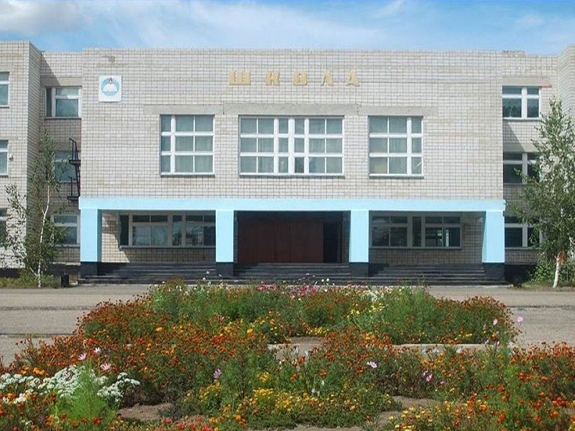
ВАКАНСИИ ПЕДАГОГИЧЕСКИХ РАБОТНИКОВ ОБРАЗОВАТЕЛЬНЫХ ОРГАНИЗАЦИЙ
МУНИЦИПАЛЬНОЕ БЮДЖЕТНОЕ ОБЩЕОБРАЗОВАТЕЛЬНОЕ УЧРЕЖДЕНИЕ «БУРЛИНСКАЯ СОШ» БУРЛИНСКОГО РАЙОНА АЛТАЙСКОГО КРАЯ
с.Бурла - 2024

Slide 2
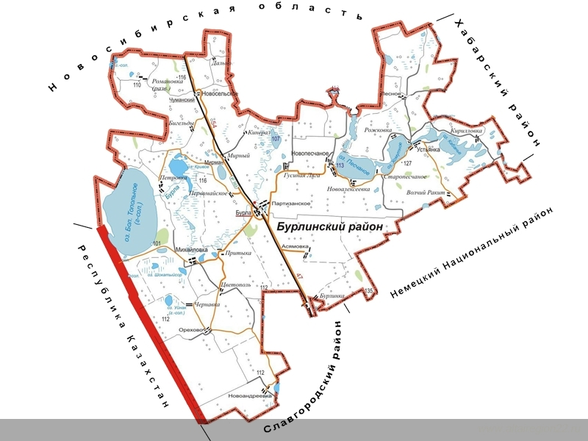
Бурлинский район –
один из районов
Алтайского края.
Административный центр —
село Бурла ,
расположенное в 500 км от Барнаула.
По территории района протекает
река Бурла.
По району проходит
железнодорожная магистраль,
имеются железнодорожная станция, район пересекает автострада федерального значения
«Бурла-Барнаул»
БУРЛИНСКИЙ РАЙОН

Slide 3
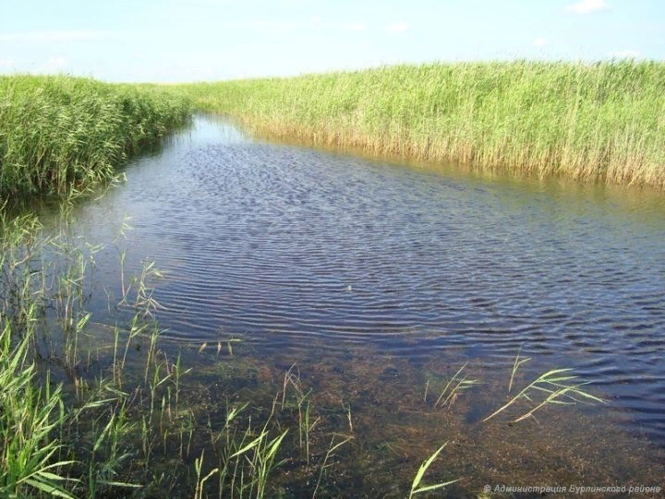
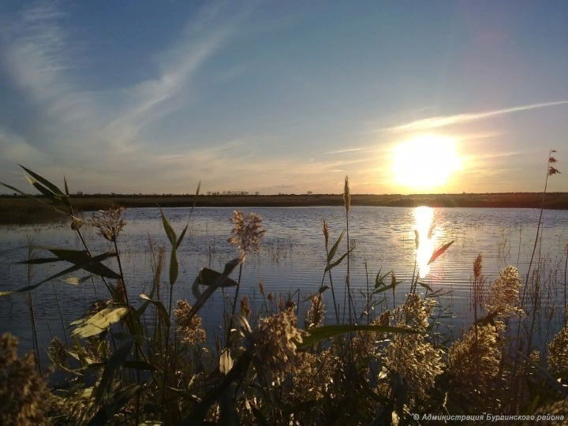
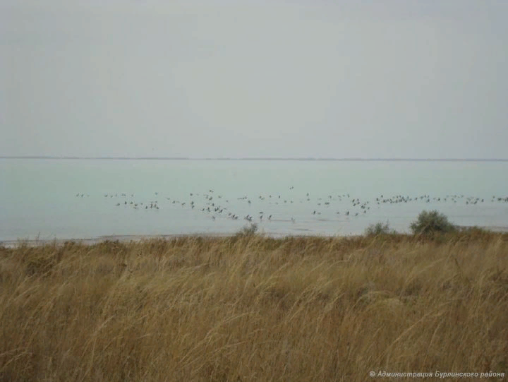
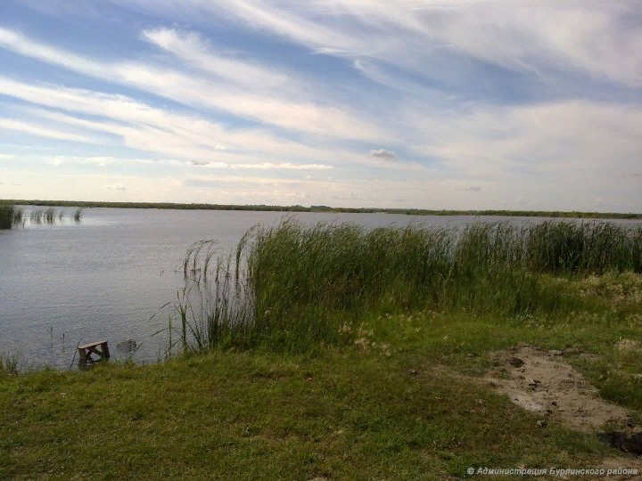
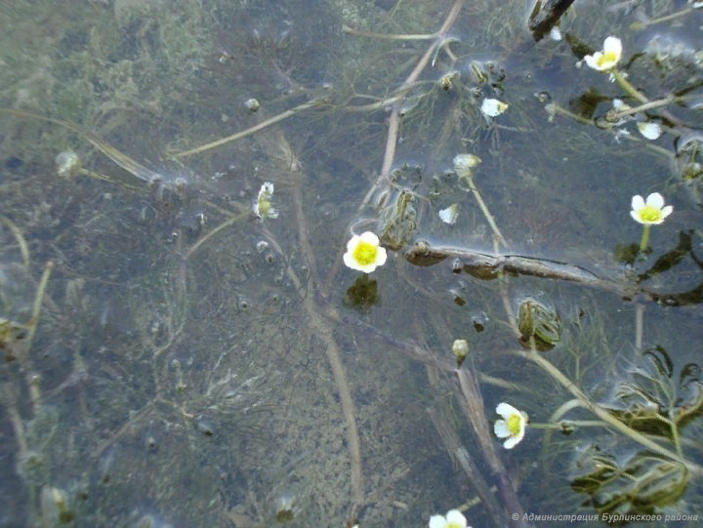
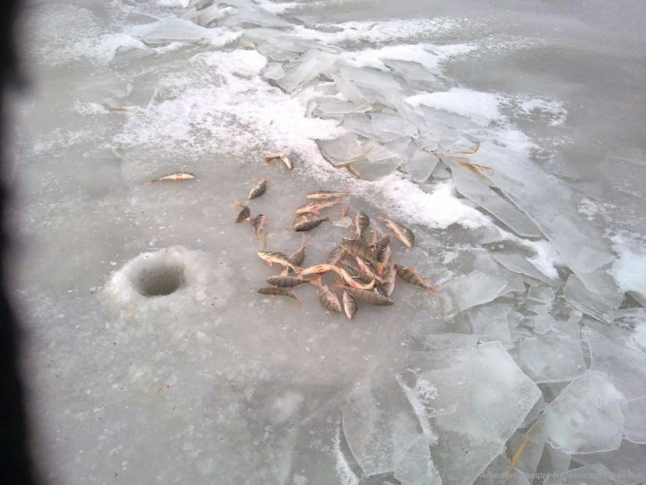
Бурлинские просторы

Slide 4
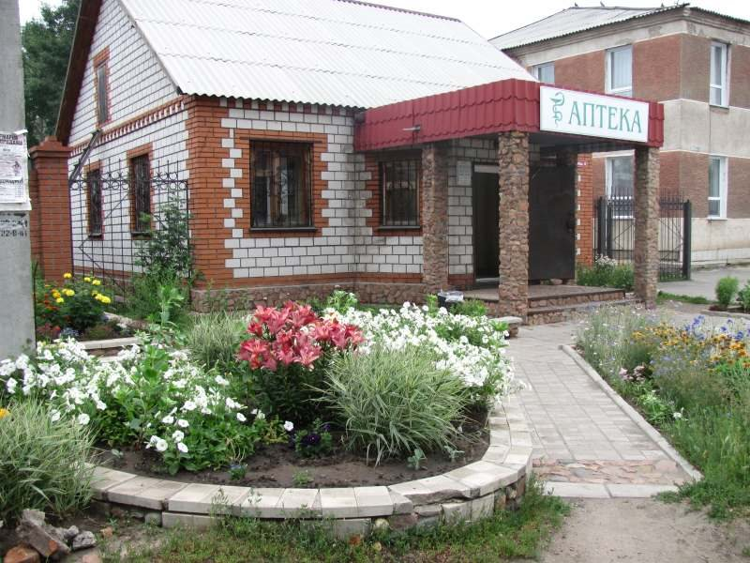
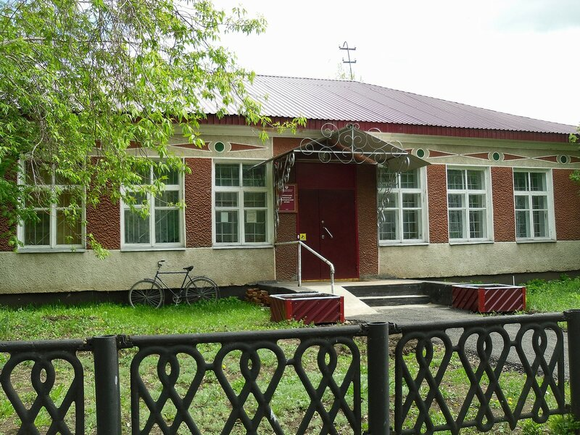
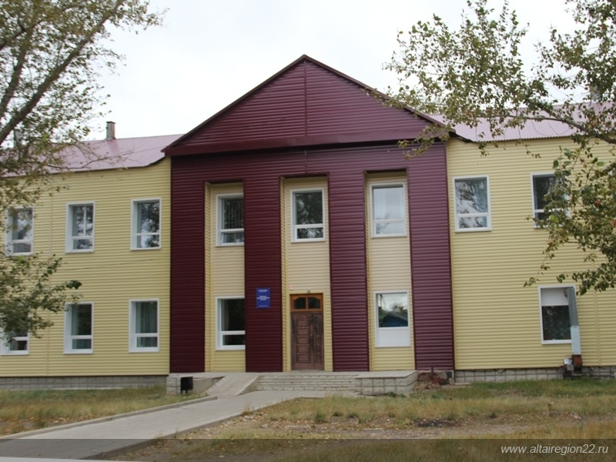
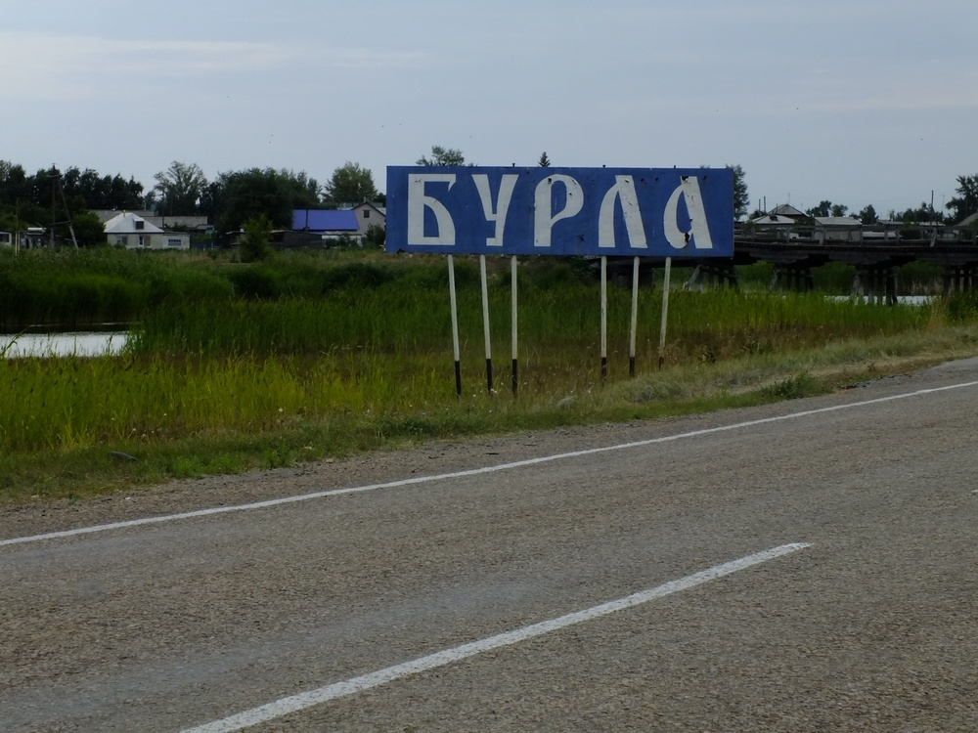
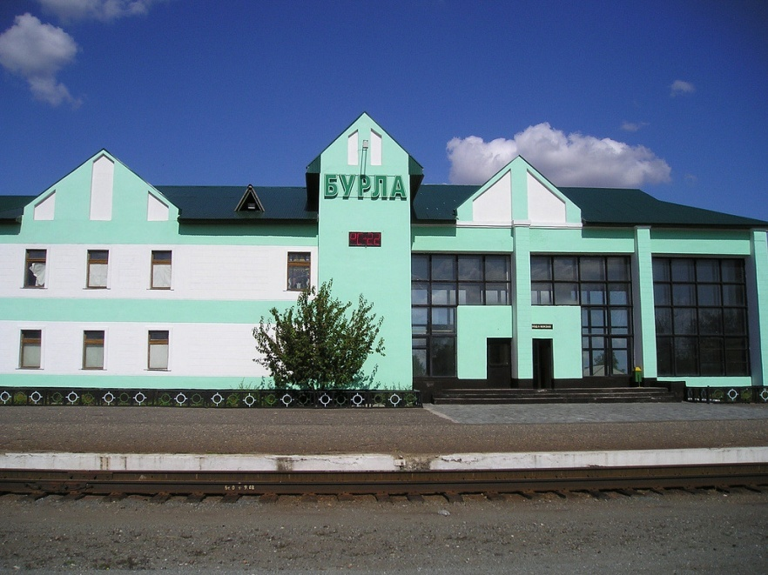
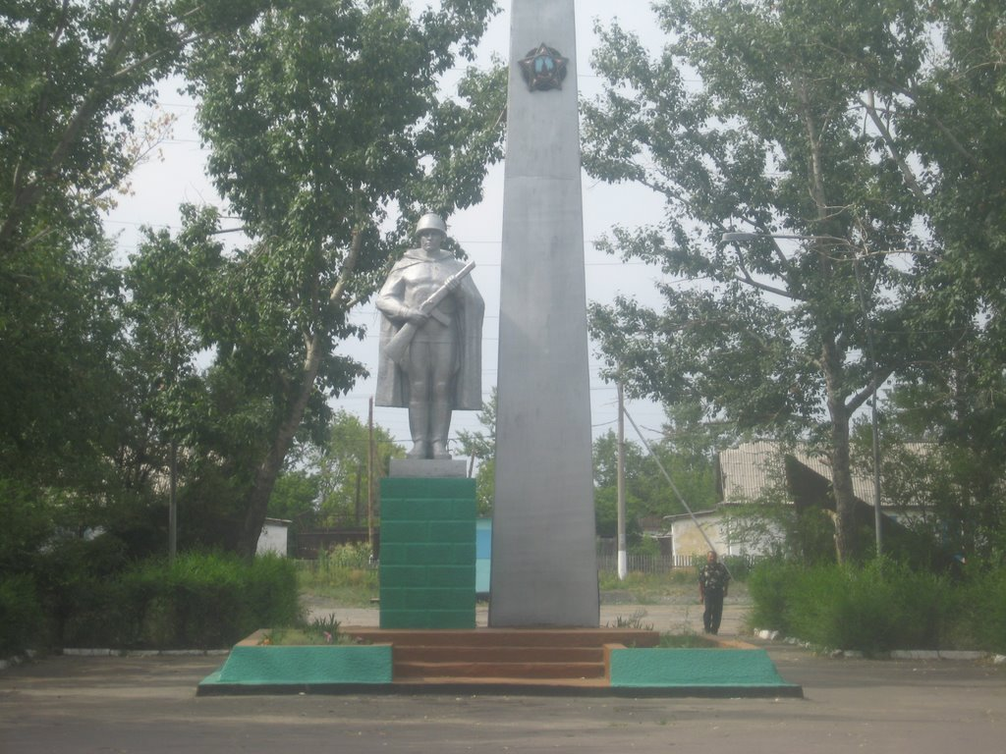

Slide 5
МБОУ «Бурлинская СОШ» Бурлинского района Алтайского края

Slide 6
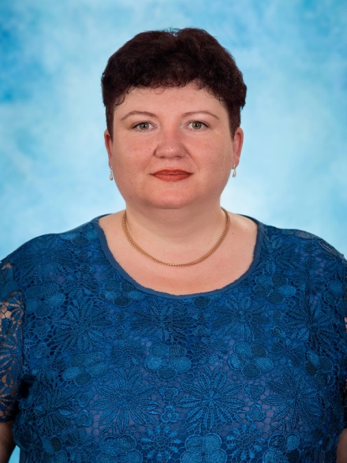
МБОУ «Бурлинская СОШ»
О ШКОЛЕ
ВРИО ДИРЕКТОРА:
Скрипник Жанна Олеговна
КОНТАКТЫ:
8(385-72) 23-298
8(923) 713-32-81
В 2023-2024 учебном году
541 обучающихся
49 педагогов
Средняя наполняемость классов – 20 человек

Slide 7
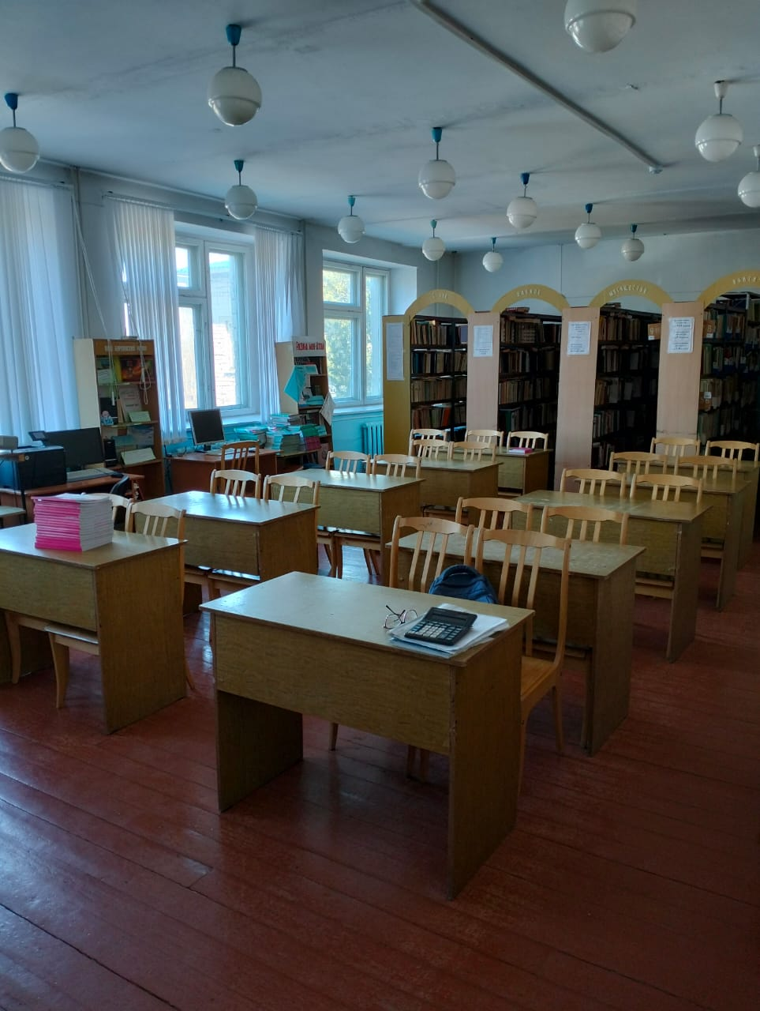
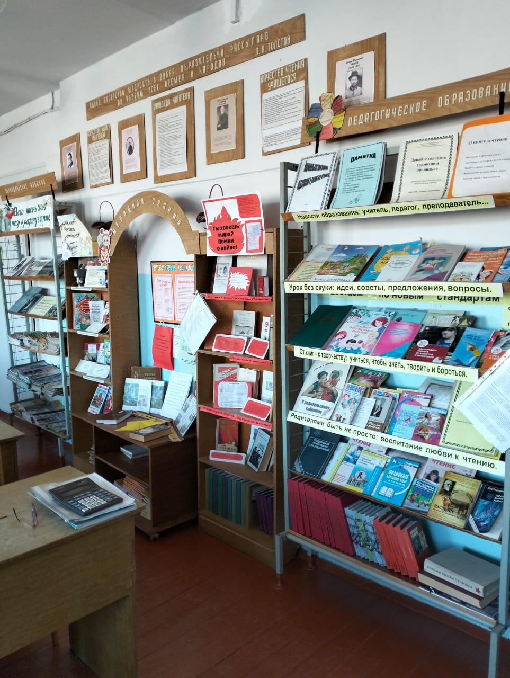

Slide 8
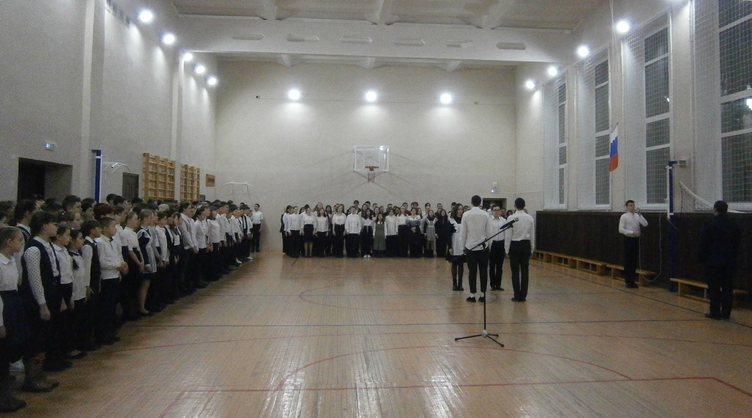

Slide 10
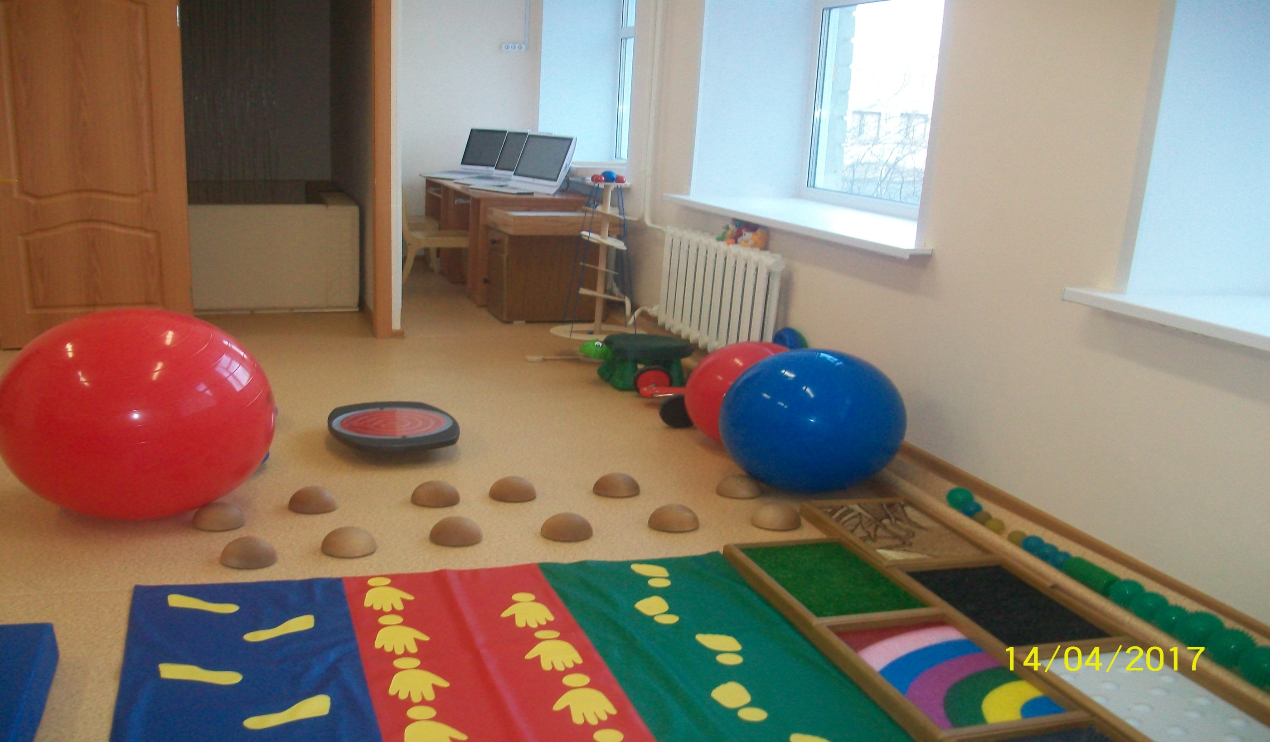

Slide 11
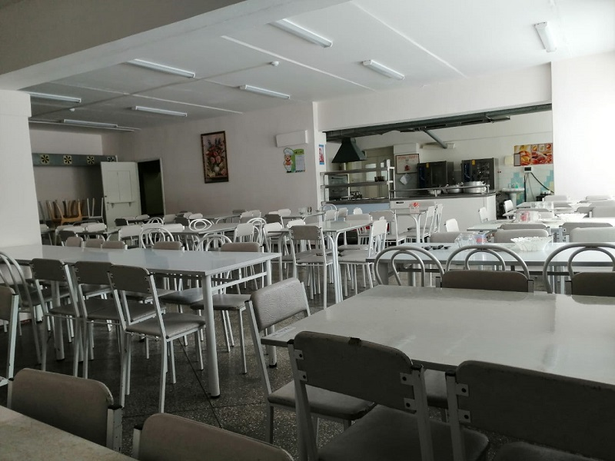

Slide 12
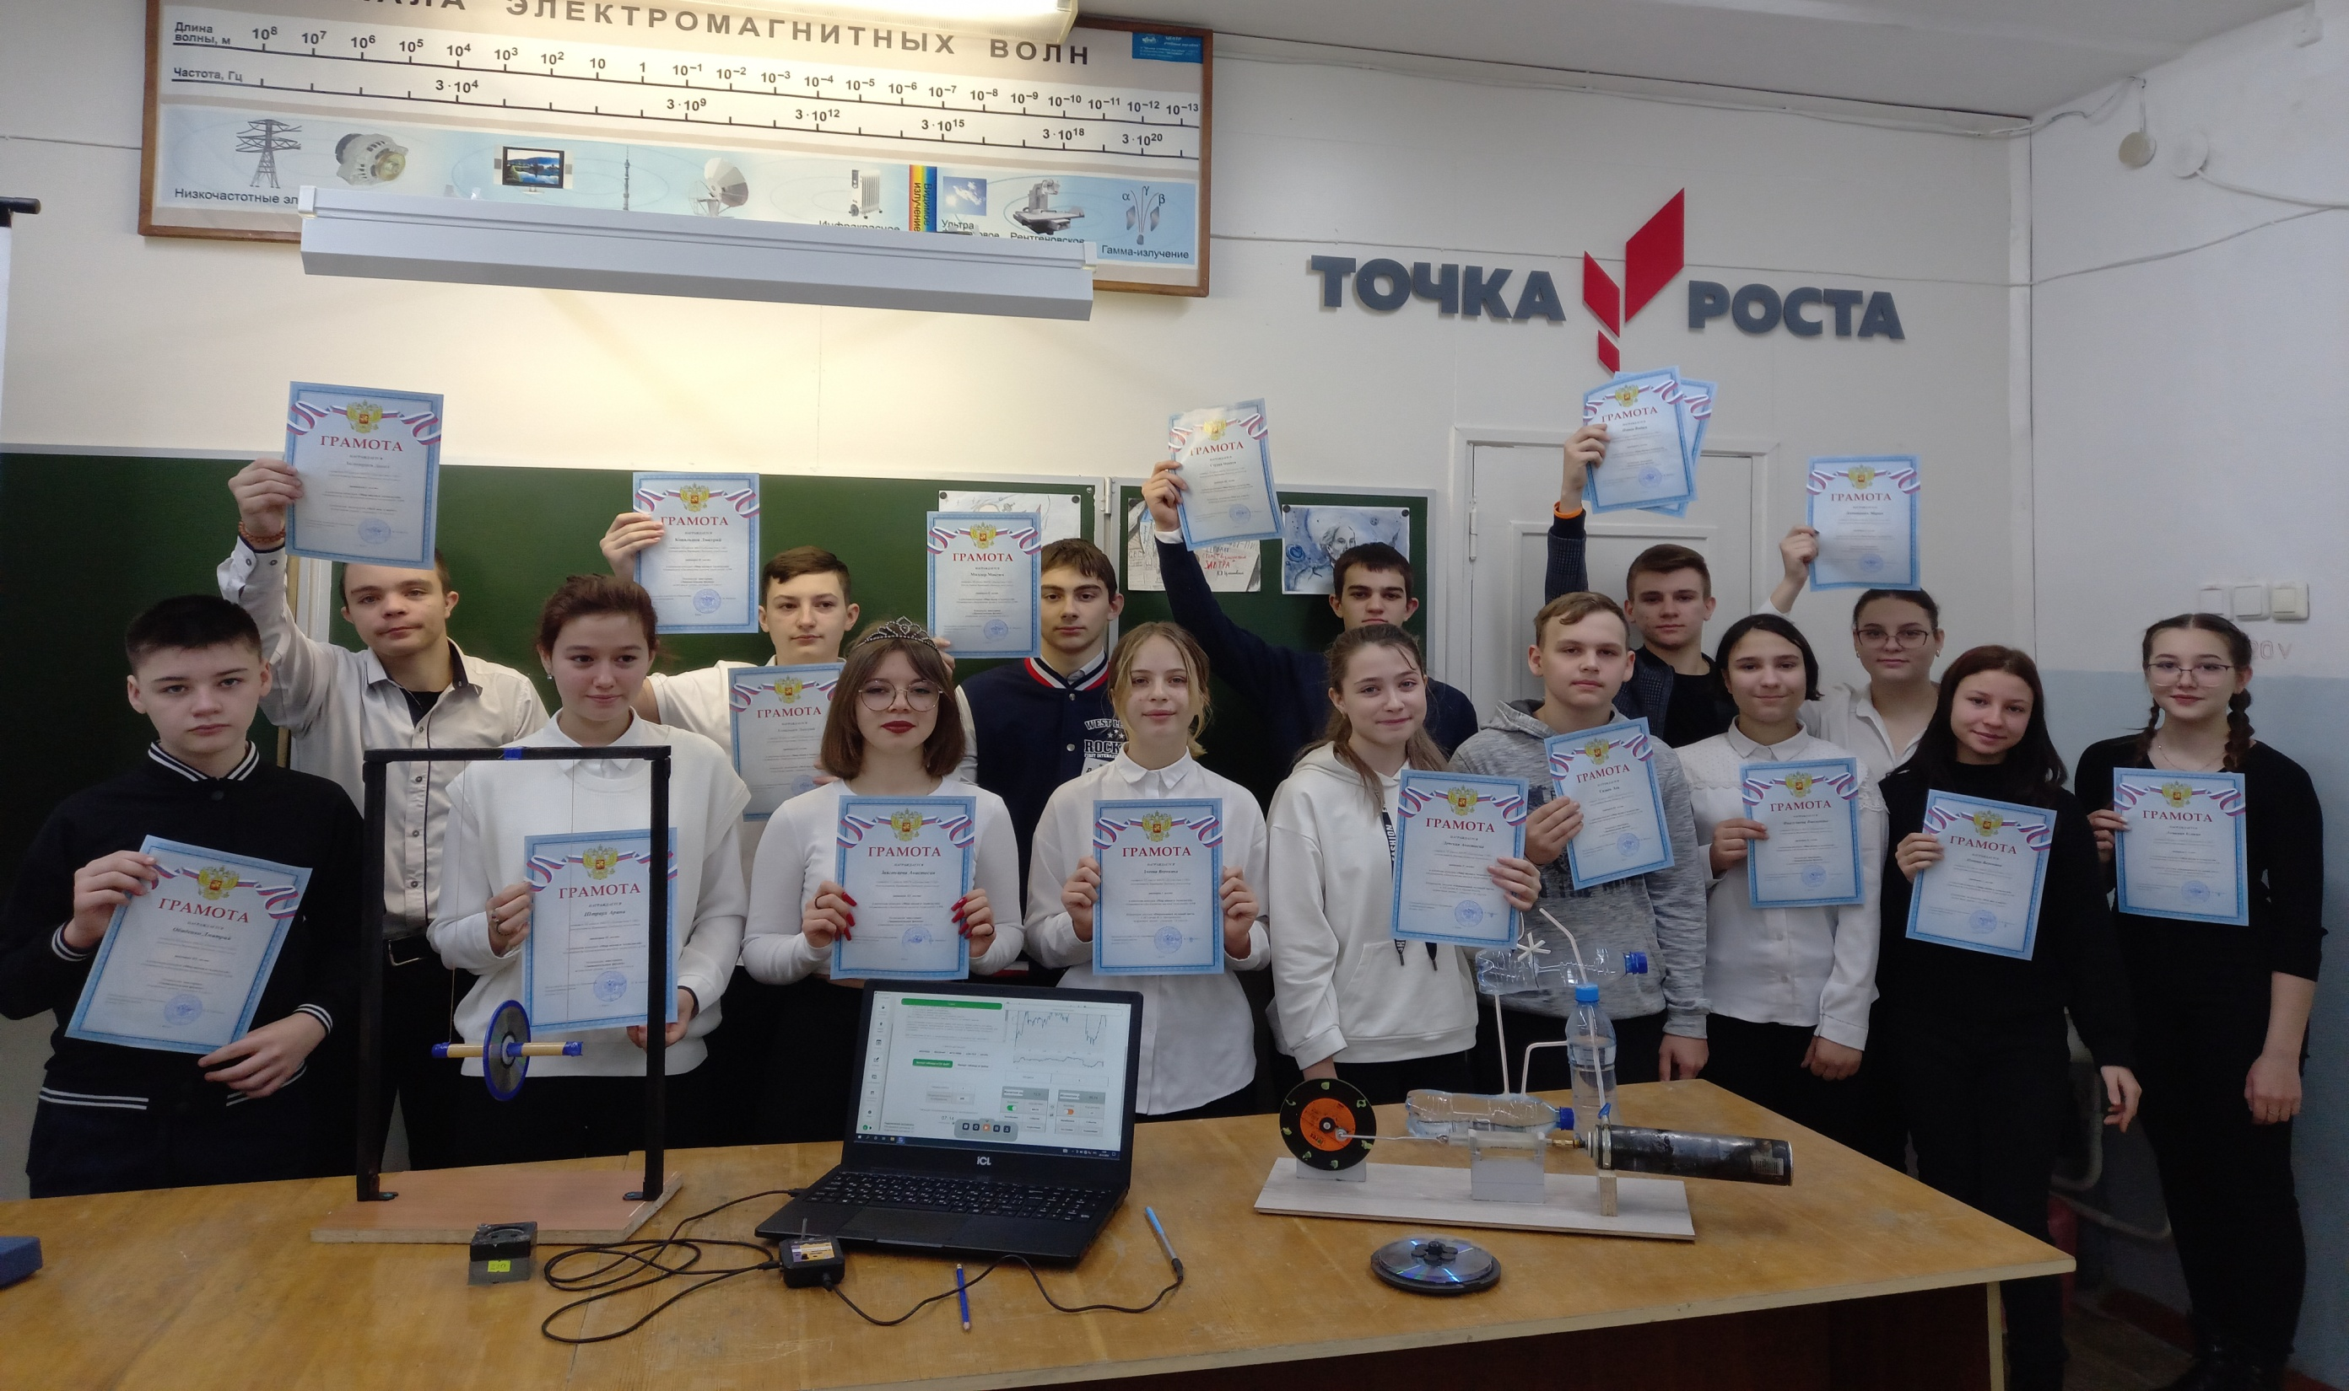

Slide 13
МБОУ «Бурлинская СОШ»
МУНИЦИПАЛЬНЫЕ КОНКУРСЫ ПРОФЕССИОНАЛЬНОГО МАСТЕРСТВА:
«Учитель года Алтая»
номинация «Педагогический дебют»
«Лучшие практики наставники»

Slide 14
МБОУ «Бурлинская СОШ»
ВАКАНСИЯ
Директор школы
ДИРЕКТОР ШКОЛЫ
полный рабочий день – 7ч15 мин для жен., 8 ч для мужчин;
Дополнительная нагрузка:
1 час в неделю педагогической нагрузки.

Slide 15
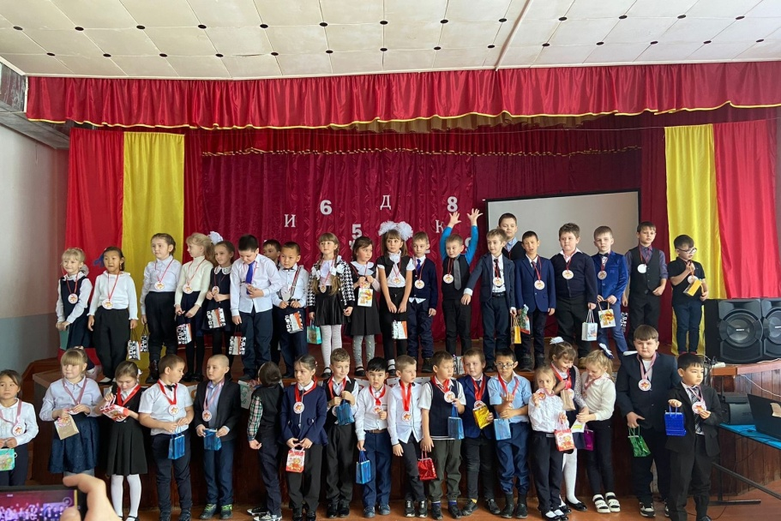
МБОУ «Бурлинская СОШ»
ВАКАНСИИ
Основная нагрузка - 18 часов в неделю
Дополнительная нагрузка:
- классное руководство
внеурочная деятельность
Заработная плата – от 20 тыс. руб.
УЧИТЕЛЬ
РУССКОГО ЯЗЫКА И ЛИТЕРАТУРЫ- 2
УЧИТЕЛЬ
ИНОСТРАННОГО ЯЗЫКА - 2
АРЕНДА ЖИЛЬЯ
КОМПЕНСИРУЕТСЯ ПОЛНОСТЬЮ
КОМПЕНСАЦИЯ КОММУНАЛЬНЫХ УСЛУГ
Ежемесячно по 2800 рублей
УЧИТЕЛЬ
МАТЕМАТИКИ - 1
УЧИТЕЛЬ
ФИЗКУЛЬТУРЫ
И ОБЖ - 1
УЧИТЕЛЬ
НАЧАЛЬНЫХ
КЛАССОВ - 1

Slide 16
МБОУ «Бурлинская СОШ»
Меры социальной поддержки молодым специалистам:
ЕЖЕМЕСЯЧНАЯ НАДБАВКА К СТАВКЕ ЗАРАБОТНОЙ ПЛАТЫ:
1-й год - 30%
2-й год - 20%.
3-й год - 10%.
Есть возможность получения краевого единовременного пособия
(ВУЗ - 300 тыс. ССУЗ- 250 тыс. рублей)
МУНИЦИПАЛЬНАЯ ПРОГРАММА ПОДДЕРЖКИ МОЛОДЫХ СПЕЦИАЛИСТОВ «ПОДЪЁМНЫЕ»:
50000 рублей
Компенсация коммунальных услуг педагогическим работникам в сельской местности 2800 рублей
100% компенсация аренды жилья
Первоочередное включение в одну из действующих на момент трудоустройства программу по обеспечению жильём молодых специалистов

Slide 17
МБОУ «Бурлинская СОШ»
ПРИГЛАШАЕМ ВАС
НА РАБОТУ
В НАШУ ШКОЛУ!
СПАСИБО
ЗА ВНИМАНИЕ!

